Slide 1
Panevežio dramos ir vežimo teatras

Slide 2
Panevėžio Lėlių vežimo teatras įkurtas 1985 metais tuometiniame Tautų Draugystės Ordino linų gamybos susivienijime "LINAS“. 1991 metais teatras Panevėžio miesto savivaldybėje įregistruotas kaip biudžetinė profesionalaus meno įstaiga. 1992 metais skirtos patalpos ( Respublikos g. 30), atitinkančios profesionaliam teatrui keliamus reikalavimus. Lėlių vežimo teatras, tapo neatsiejama Lietuvos teatrinės kultūros dalimi, unikalus visoje Europoje, patrauklus vasaros gastrolėmis - klajojantis vežimais po Lietuvą, sustojantis ir vaidinantis pačiuose atokiausiuose kaimuose ir miesteliuose.

Slide 3
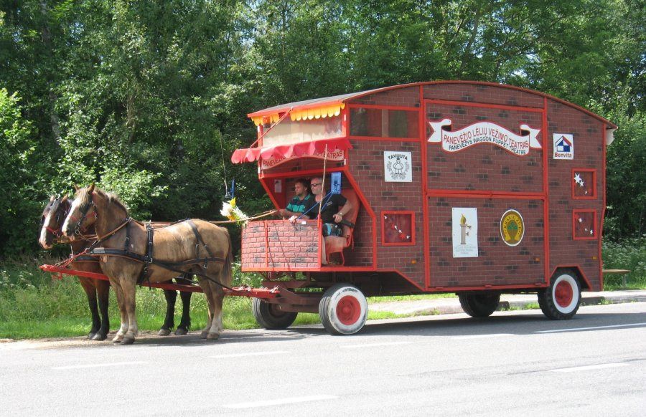

Slide 4
Teatras atgaivinęs režisieriaus J. Vaitkaus "Skrajojančio teatro" tradicijas, pelnė šlovę ir pripažinimą ne tik Lietuvoje, bet ir užsienyje. Su arkliais apkeliauta beveik visa Lietuva, nuvažiuota tūkstančiai kilometrų. Lėlės moko džiaugtis ir liūdėti ne tik mažąjį, bet ir suaugusį žiūrovą, stabdo ne vieną praeivį kreipia jo žvilgsnį ir pasakoja įdomias savo gyvenimo istorijas.

Slide 5
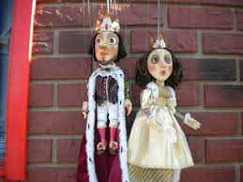
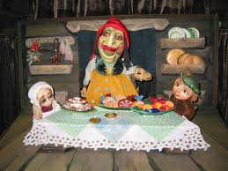

Slide 6
Veiklus teatro kolektyvas per kūrybini sezoną parengia tris premjeras, suvaidina virš 200 spektaklių, kuriuos pamato apie 40 000 žiūrovų. Repertuarą puošia H. K. Anderseno, Š. Pero kūriniai, panevėžiečių - E. Matulaitės, E. Mezginaitės, J. Kazakaičio pjesės, V. Žilinskaitės, R. Žilevičiaus, S. Gedos, K. Kubilinsko kūryba. Spektakliams statyti kviečiami dailininkai. Kiekvienas susitikimas su iškilia kūrėju yra aukštoji mokykla teatro aktoriui, kūrybiniam personalui. Kurdami muziką spektakliams, šiame teatre debiutavo jaunieji kompozitoriai R. Kričena, L. Balčiūnas. Teatras tradicinių tarptautinių festivalių "Lagaminas" ir "Rusijos lėlininkų savaite Lietuvoje" organizatorius.

Slide 7
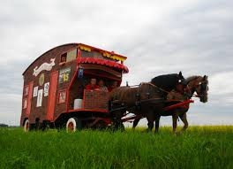

Slide 8
Ačiū už dėmesi

